Slide 1
MHW1
Marouane Raoudi
O46001928
02|04|2022

Slide 2
Descrizione del progetto
La pagina è stata creata per un’agenzia di viaggi; il suo scopo è quello di proporre attrazioni turistiche nella città di Roma.

Slide 3
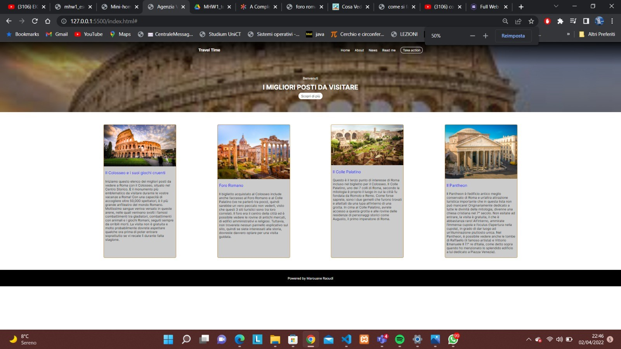
Layout complessivo HTML+CSS

Slide 4
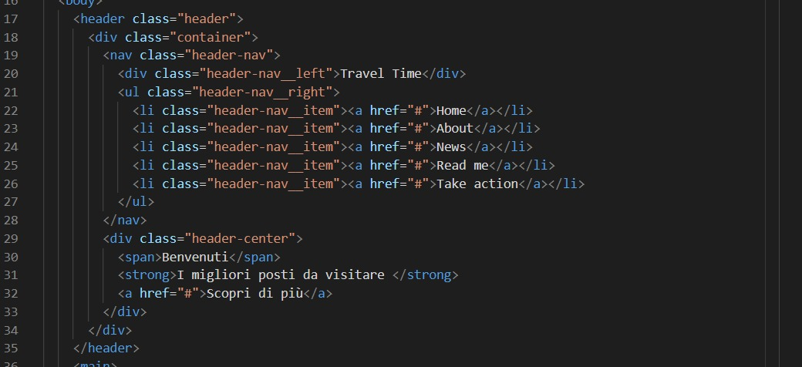
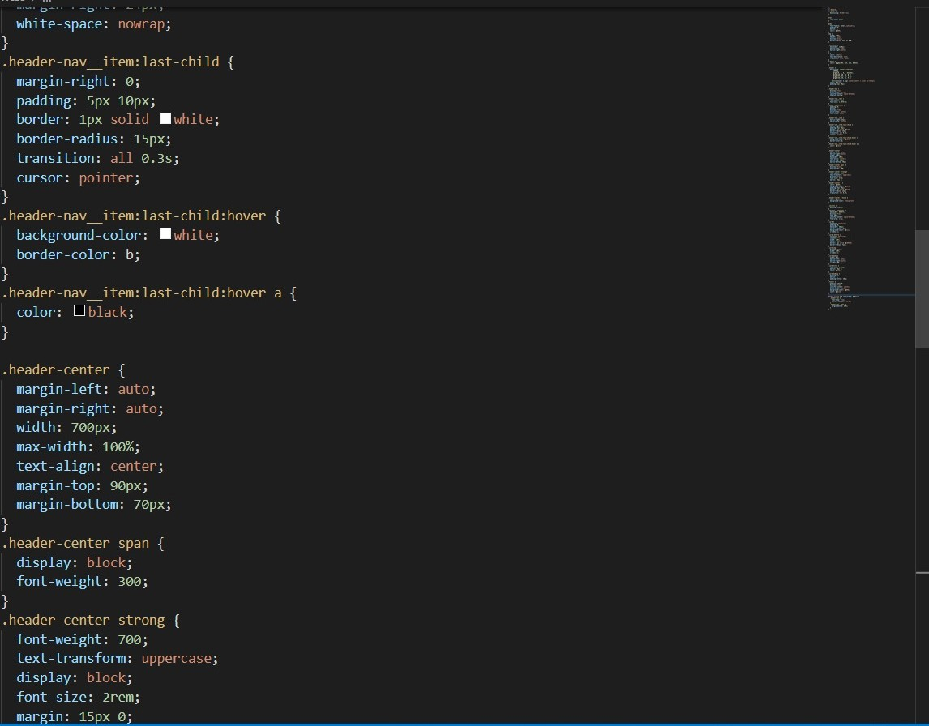
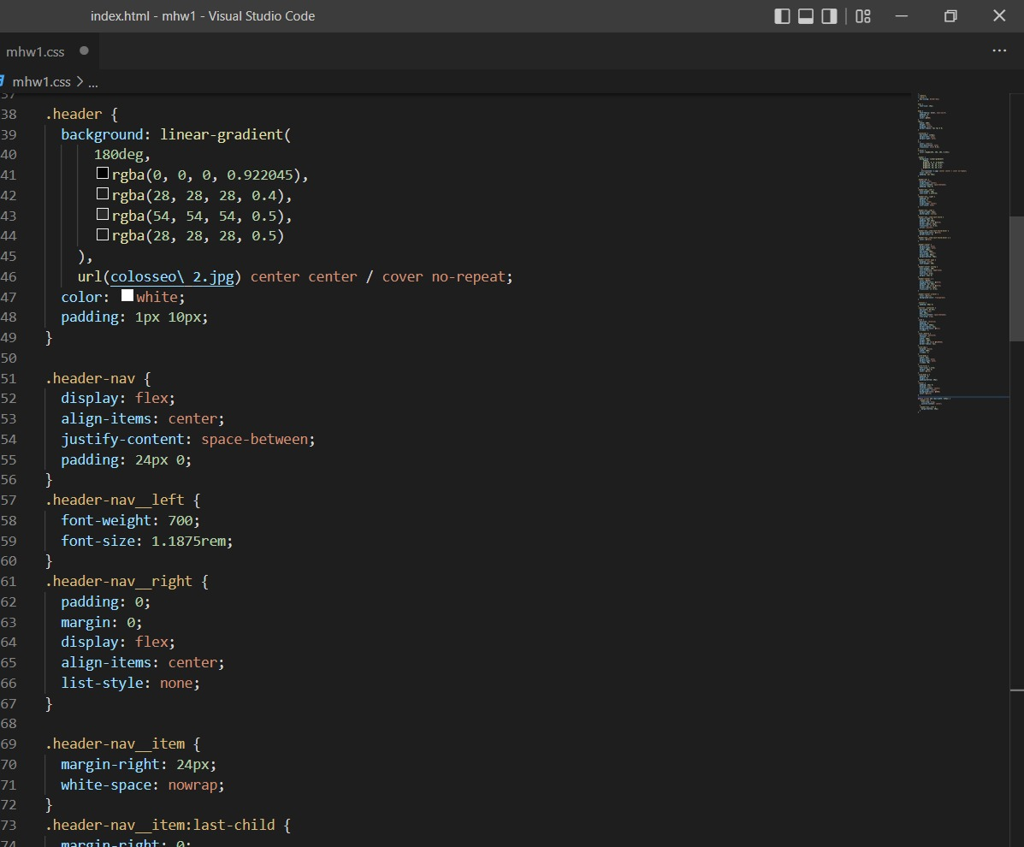
header

Slide 5

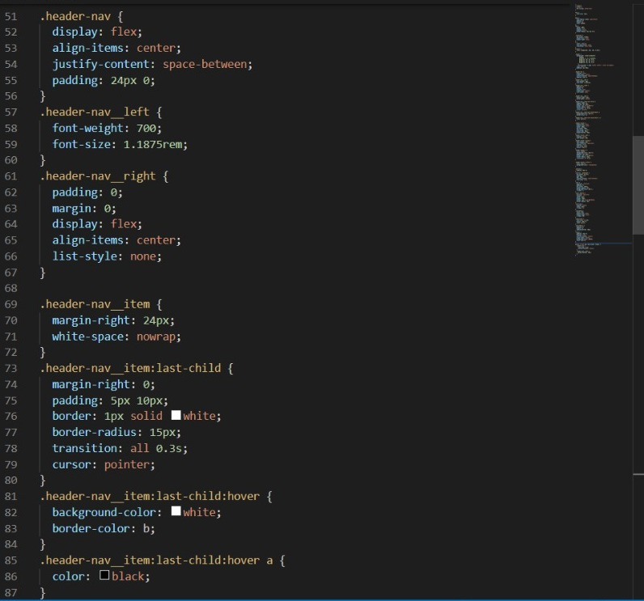
Menù navigazione

Slide 6
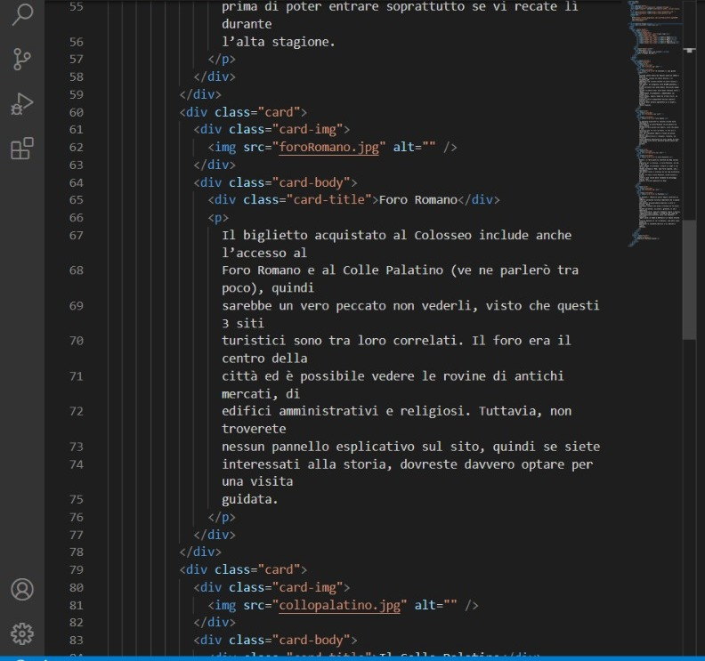
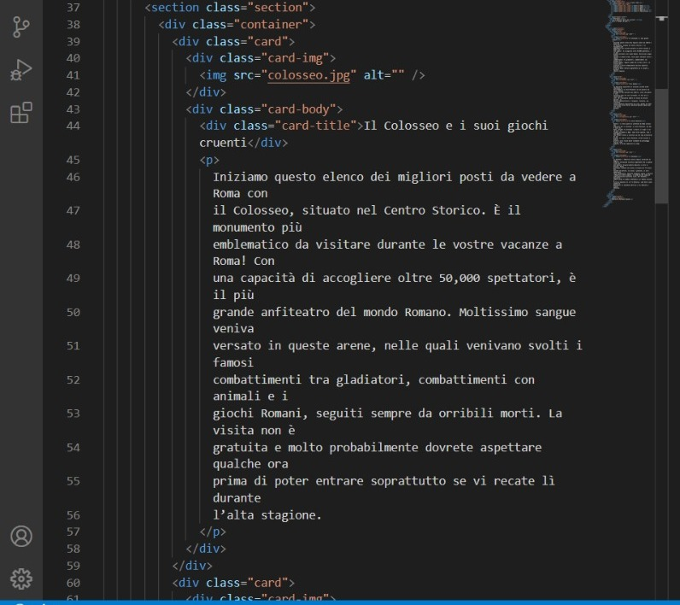
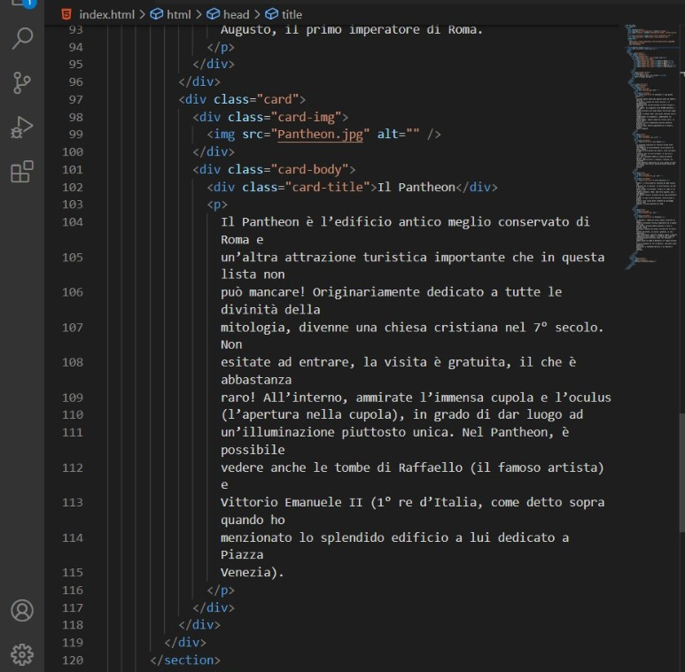
Sezione contenuti html

Slide 7
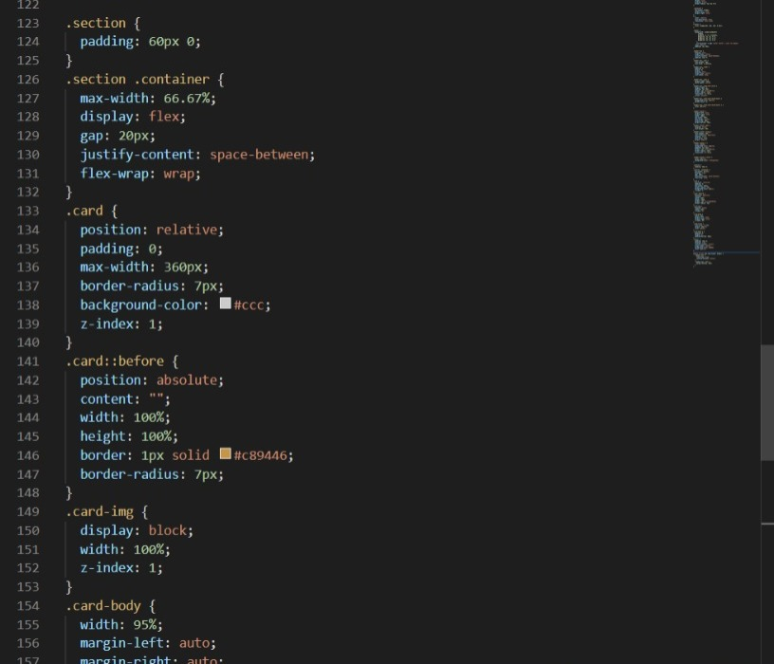
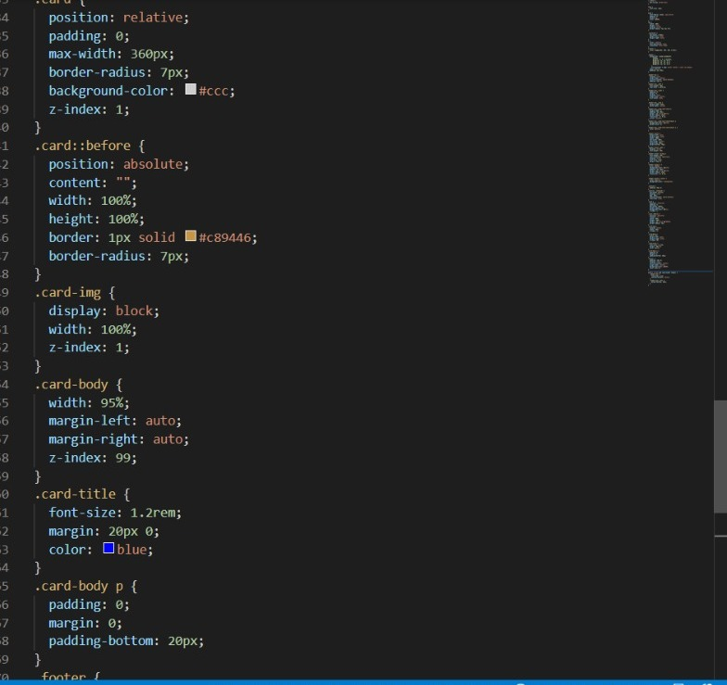
Sezione contenuti css

Slide 8


Footer

